Slide 1

COVID-19疫情的数据爬虫+可视化
组长：李润博
成员：张轶童
田宝文
姜 昊
雷少华

Slide 2
01 功能与技术
Contents
目 录
02 开发过程
03 人员分工
04 项目信息

Slide 3
01
功能与技术
利用网络爬虫及可视化技术对国内外疫情数据的呈现

Slide 4

项目功能
使用网络爬虫技术提取最近一日各国疫情数据、提取全国各省疫情数据，后用可视化技术以表格和图形形式呈现出来。

Slide 5

技术介绍
网络爬虫技术
可视化技术
网络爬虫技术
网络爬虫是一种按照一定规则，自动地抓取万维网信息的程序和脚本。
可视化是利用计算机图形学和图像处理技术，将数据转化成图形或图像在屏幕上显示出来，再进行交互处理的技术。
开 源 是 系 统 源 代 码
面 向 用 户开 放 的 ，
可 以 遵 循开 源 协 议
进 行 使 用、编 译 和
再 发 布 。
kai

Slide 6
02
开发过程
项目的开发步骤以及整合

Slide 7
开发流程
第二步
代码编写、测试
第一步
第三步
第四步
项目构思
文档撰写
项目发布

Slide 8


项目技术方面
j
爬虫供能采集国内外疫情数据
从各组数据中提取json格式字符串并转化成Python类型数据。
将疫情信息加入列表中，并通过可视化技术呈现出来。
一
二
三

Slide 9
03
人员分工
各位组员的任务分工

Slide 10
OUR TEAM
李润博
田宝文
张轶童
姜昊
雷少华
代码编写
代码编写
代码编写
项目报告
PPT撰写

Slide 11
04
项目信息
各项目平台、软件和地址

Slide 12
信息
代码库
https://github.com/Bistu-OSSDT-2022/27-
Chaoweilanmao/blob/main/code
网站
https://github.com/Bistu-OSSDT-2022
/27-Chaoweilanmao
邮件列表
https://github.com/Bistu-OSSDT-2022
/27-Chaoweilanmao/blob/main/README.md
jh2998472784@163.com
文档

Slide 13
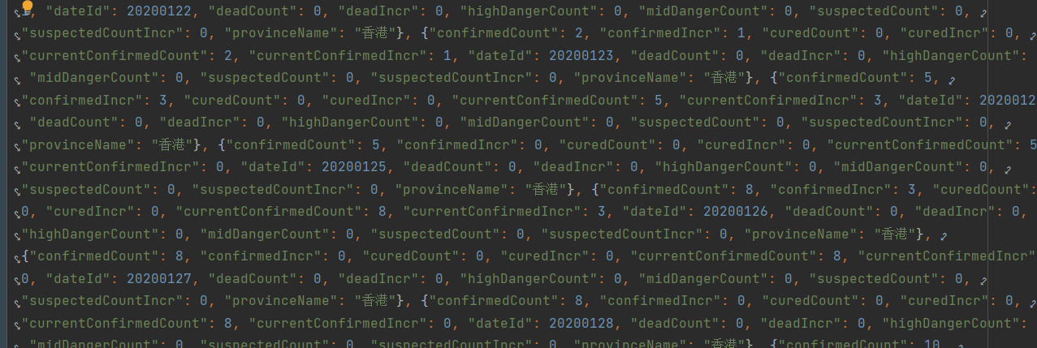
KINGSOFT
_{成果展示}
运行情况

Slide 14
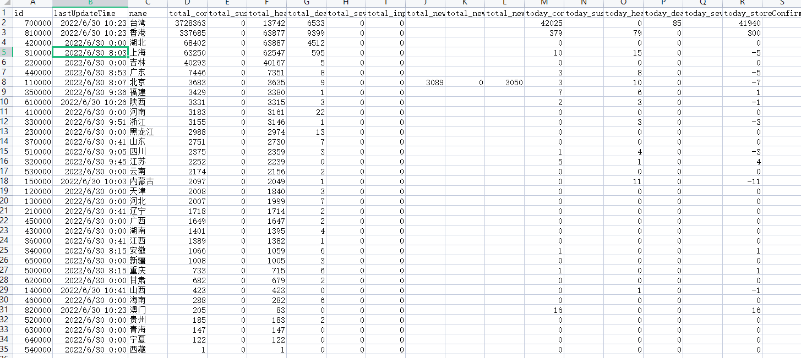
国内数据

Slide 15
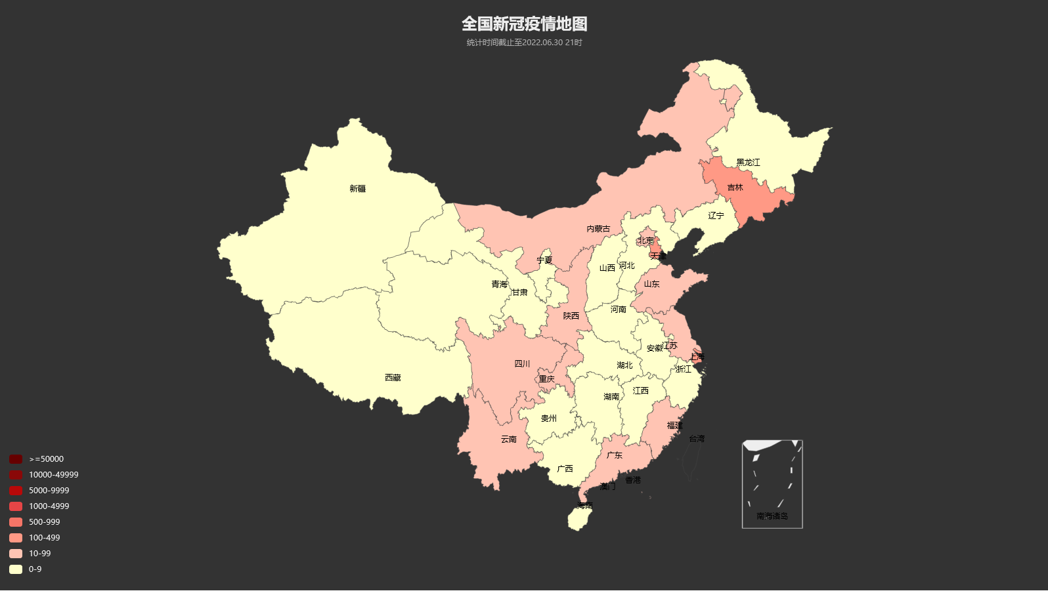

Slide 16
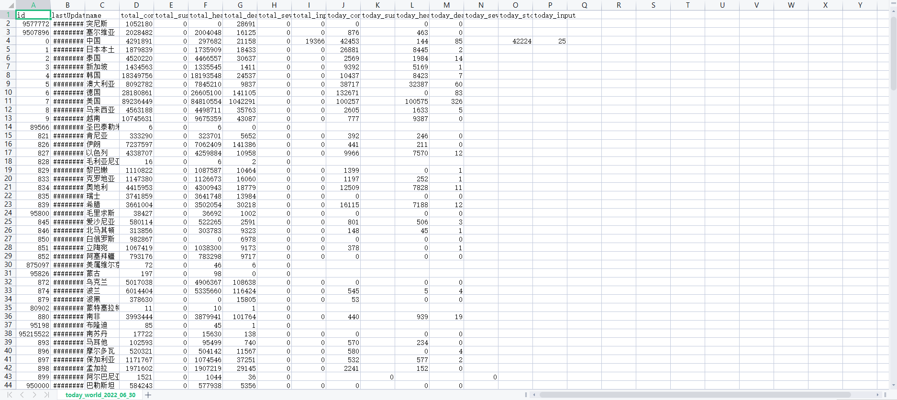
国外数据

Slide 17
感谢您的观看
Thanks for Watching

